Slide 1
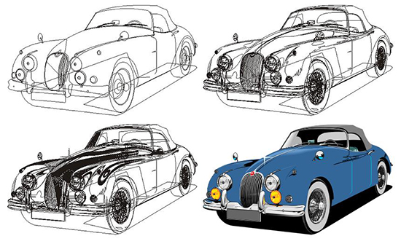
Vektorová grafika
Němeček Lukáš
Vlach Petr
IT4B, SPŠ Jihlava

Slide 2
Vektorová grafika obecně
Je to grafická informace uložená ve formě matematického zápisu - vektoru
Zápis definuje tvar čáry a křivky, které tvoří základ všech zbývajících objektů.
Ty to vektorová objekty mohou být libovolně uspořádány a upravovány
Celý obraz je složen z množství takových to objektů
Notes:
Z

Slide 3
Výhody × Nevýhody
libovolné zmenšování nebo zvětšování obrázku bez ztráty kvality
je možné pracovat s každým objektem v obrázku odděleně
výsledná paměťová náročnost obrázku je obvykle mnohem menší než u rastrové grafiky
zpravidla složitější pořízení obrázku
Při velké složitosti obrázku, začne se namáhat operační paměť a procesor
Nehodí se na zápis složitých barevných ploch, například fotografie

Slide 4
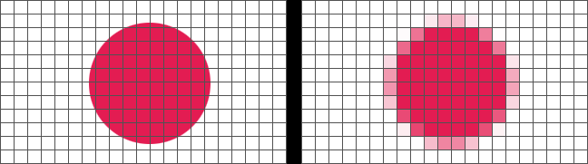
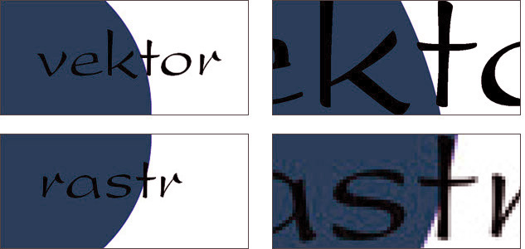
Vektor
Rastr

Slide 5
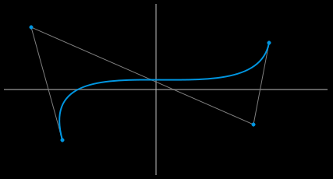
Bézierova křivka
Křivky spojují jednotlivé kotevní body a mohou mít definovanou výplň (barevná plocha nebo barevný přechod)
Tyto čáry se nazývají Bézierovy křivky

Slide 6
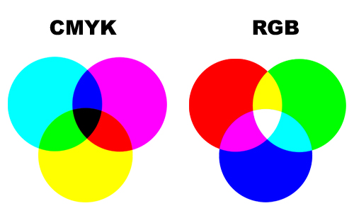
Barevné modely
CMYK
subtraktivní míchání barev
tiskárny
RGB
aditivní míchání barev
Monitory, projektory a displeje

Slide 7
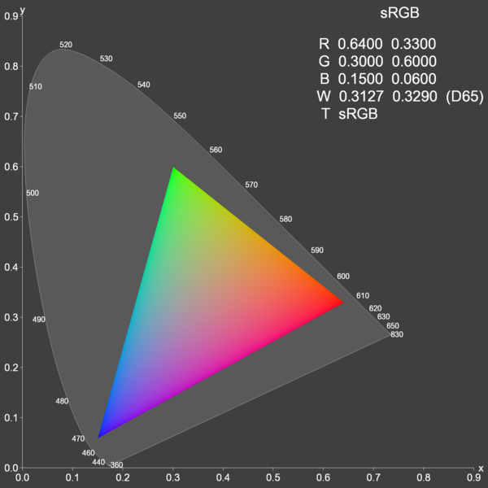
Barevné modely
GAMUT
dosažitelná oblast barev v určitém barevném prostoru
barvy mimo tuto oblast lze v daném barevném prostoru zobrazit jen přibližně
k jejich přibližnému zobrazení se používají různé zobrazovací záměny
popisuje, jaké barvy je dané zařízení schopné zobrazit, příp. zaznamenat

Slide 8
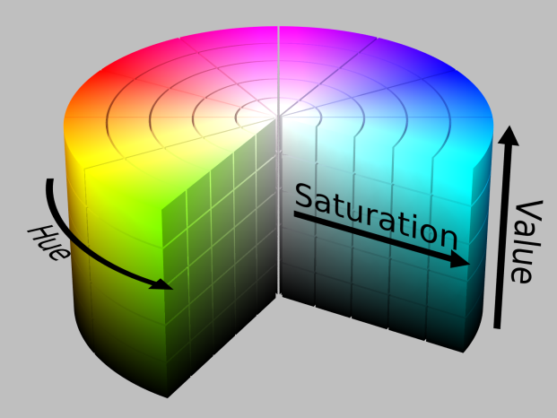
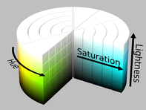
Barevné modely
HSV
Hue, Saturation, Value
nejvíce odpovídá lidskému vnímání barev
Hue – Odstín
Saturation – Sytost
Value – hodnota jasu
HSL
Hue, Saturation, Lightnes
je velice podobný HSV
zavedla ji firma Tektronix → odstranili některé nedostatky HSV

Slide 9
Formáty
.sld
.eps .ps
.pdf
.ai
.cdr
.svg
.zmf
.wmf
Základní formát podporuje pouze úsečky
PostScript
Portable Document Format
Adobe Illustrator Artwork
Corel Draw
Scalable Vector Graphics
Zoner Callisto
Windows Metafile
(.cgm, .emf, .dxf, .vrml, .nff, .off, .stl)

Slide 10
Využití
Ilustrace
Technické kreslení
3D grafika
Tvorba animací
Schémata a diagramy
Marketing

Slide 11








Software
Adobe Illustrator
CorelDraw
Inkscape
Zoner Callisto
Adobe Photoshop
Computer Aided Design (CAD)
Blender
3D Studio Max

Slide 12
Děkujeme za pozornost.
Konec.

